Slide 1
Krankenversicherung ist eine Absicherung, die zu 100% an irgendeinem Zeitpunkt im Leben IMMER zum Einsatz kommt.
Diesen Zeitpunkt kann man allerdings meist weder beeinflussen noch selbst bestimmen.

Slide 2
Webinar Vorsorge 08.05.2026
Herzlich Willkommen!

Slide 3
Die geplante Reform der gesetzlichen Krankenversicherung (GKV) könnte eine deutliche Bewegung im Markt auslösen. Nach Einschätzung des Bundesgesundheitsministeriums könnten bis zu 100.000 Versicherte in die private Krankenversicherung (PKV) wechseln. Das berichtet der „Spiegel“.

Slide 4
PKV Beratung

Slide 5
PKV-Beratung
Was müssen wir dem Kunden vermitteln?
Ich wurde über alle zentralen Herausforderungen der PKV umfassend aufgeklärt. (Antrag, Vertrag, Leistungsdetails)
Ich habe verstanden: In der PKV ist nicht alles Gold, was glänzt. (Tarife sind komplex, das Kleingedruckte zählt, oberflächliche Vergleiche sind nicht zielführend)
Ich kann Gegenangebote oder Werbeversprechen realistisch einordnen. (Keine Aufregung mehr durch Vergleichsportale oder Empfehlungen vom Schwager)
Die Bedeutung meines Gesundheitszustands wurde mir klar. (Ohne saubere Aufarbeitung keine realistische Einschätzung)
Ich habe konkrete Aufgaben / To Do´s, die ich selbst erledigen muss. (Voranfrage-Bogen gewissenhaft ausfüllen, GKV-Auszug anfordern, Fragen vorbereiten)
Es gibt ein strukturiertes, mehrstufiges Beratungsverfahren. (Kein Schnellschuss – im nächsten Gespräch geht es auf Basis meiner Unterlagen weiter.)
Ich bin nicht nur Zuhörer, sondern Mitgestalter meines Versicherungsschutzes.

Slide 6
PKV Beratung
Erstgespräch:
Voranfrage-Bogen / Qualitätsnavi liegt vor
Zusatzfragebögen / Arztberichte liegen vor
GKV-Auszug liegt vor
Ablauf der Beratung wird erläutert
Systemvergleich GKV vs. PKV
Tarifunterschiede werden anhand von Leistungs-beispielen erläutert
Zweitgespräch:
Ergebnisse der Voranfragen liegen vor
Bewertung der Gesundheitsangaben
Vorstellung der sinnvollen Möglichkeiten anhand eines Vergleichs
Beratung bezüglich der Leistungsunterschiede und Vor- und Nachteile der Tarife / Versicherungs-unternehmen
Entscheidung für eine Variante
Abschlussgespräch:
Kundenfragen zu Vorschlägen und Leistungsumfang
Antragsaufnahme und Gesundheitsangaben
Kündigung Vorversicherung
Terminvereinbarung Folgetermin für weitere Vorsorgeprodukte
Empfehlungen?

Slide 7
Die PKV ist nichts für jeden
Für die Bewertung müssen wir immer vom Krankheitsfall ausgehen. In gesunden Tagen ist jede PKV gut. („Der Kunde legt keinen Wert auf Psychotherapie“; Hilfsmittel sind ihm nicht wichtig“)

Slide 8
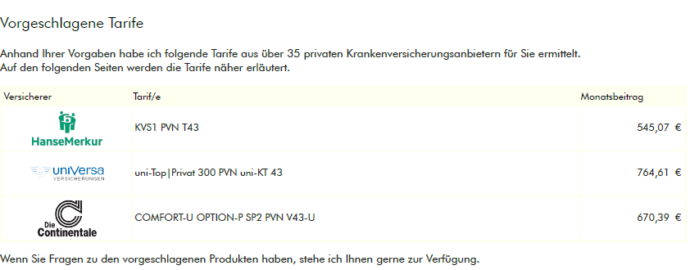
Wie entstehen Preisuntrschiede?
Das Kostenrisiko ist immer gleich. Wie entstehen dann Preisunterschiede?

Slide 9
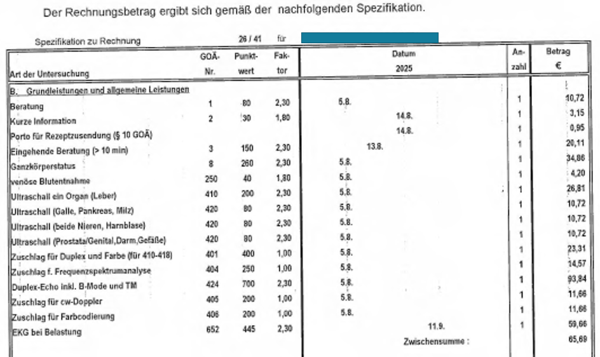
Ein Jahr als gesunder Privatpatient

Slide 10
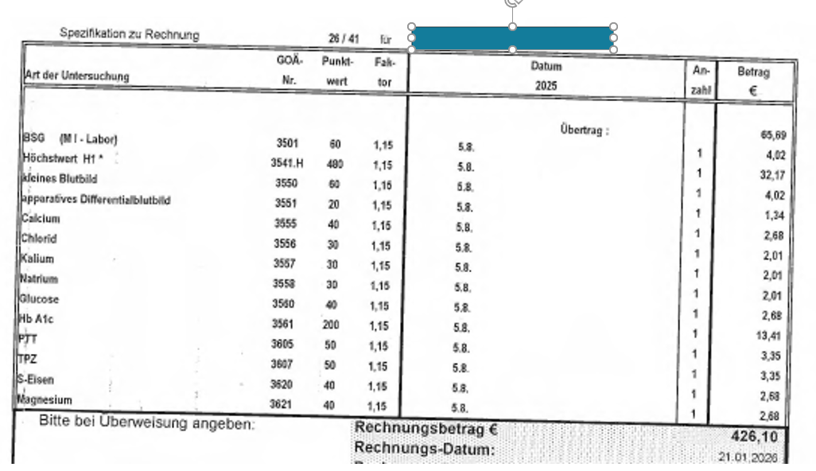
Ein Jahr als gesunder Privatpatient

Slide 11


Ein Jahr als gesunder Privatpatient
Erstattungssätze Check-up | Vorsorge
HanseMerkur 140,99 €
uniVersa 426,10 €
Continentale 87,60 €

Slide 12
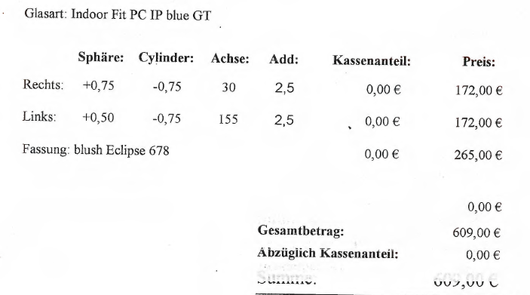
Ein Jahr als gesunder Privatpatient
Sehtest beim Optiker | Brille
Erstattungssätze
HanseMerkur 100 €
uniVersa 600 €
Continentale erstmal 0 € (keine Verordnung)
dann 300 € Kulanz

Slide 13
Ein Jahr als gesunder Privatpatient
Zahnkrone wird erforderlich
1 Krone Vollzirkon 900 € Material- und Laborkosten
Erstattungssätze
HanseMerkur 328 €
uniVersa 720 €
Continentale 720 €

Slide 14
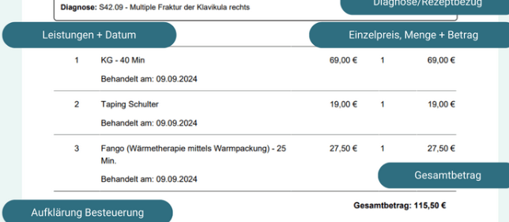
Ein Jahr als gesunder Privatpatient
Beim Radfahren gestürzt:
Erstattungssätze:
HanseMerkur 1.355 €
uniVersa 1.848 €
Continentale 1.208 €
Behandlung 8 Wochen, zwei Mal pro Woche
Rechnungsbetrag 1.848 €

Slide 15
Ein Jahr als gesunder Privatpatient
Gesamtkosten 3.783,10 €
uniVersa 3.594,10 €
HanseMerkur 1.923,00 €
Continentale 2.315,00 €
Wir empfehlen, die feststehenden Mehrkosten den unsicheren, nach oben offenen Eigenanteilen vorzuziehen.
„Wir minimieren mittels unser Empfehlungen das Auftreten von Leistungsstörungen“

Slide 16
Kostenrisiko unerfüllter Kinderwunsch
Unerfüllter Kinderwunsch
Kinderwunschbehandlung
1 Zyklus ICSI Ø 4.500 €
Erstattung HanseMerkur 0 €
Erstattung uniVersa 4.500 € (bis zu 5 Versuche)
Erstattung Continentale 4.500 € (bis zu 3 Versuche)

Slide 17

Hochspezialisierte Medizin

Slide 18
3 Fragen
Nennen Sie ein Beispiel für einen versteckten Leistungsinhalt?
Wieviele Neuversicherte erwartet man aufgrund der Gesundheitsreform in der PKV
PKV ist die ………für Selbstzahler

Slide 19
„ Ich bin topfit und brauche nur einen Basisschutz. Vorrangig will ich Geld sparen“
Wunsch & Wirklichkeit
Kostenrisiko
Inanspruchnahme-Mentalität
„Ich will nur vorübergehend in die PKV um Geld zu sparen. Wenn ich später Kinder habe, gehe ich wieder zurück in die GKV“
„Was wollen die denn noch alles wissen?“
„Ich bin mit meiner GKV sehr unzufrieden“
„Was mir gut tut: Massagen, Fango, Sportkurse etc.
Wird das auch übernommen?“

Slide 20
Systemwechsel GKV => PKV: nichts für jeden?
Grünes Licht
Bereit, sich mit den Inhalten und der Funktionsweise intensiv zu befassen
Folgt unserer Vorgehensweise der Tarifbewertung
Bereit, Eigenverantwortung zu übernehmen („gemanagte KV“)
Möchte den PKV-Beitrag nicht „ins Verdienen bringen“.
Versteht den Unterschied zwischen medizinisch notwendiger Behandlung und Maßnahmen zur Steigerung des allgemeinen Wohlbefindens
Pflegt Kommunikation mit Ihnen und dem Krankenversicherer im bevorstehenden Leistungsfall (KVA, HuK-Plan)
Hat die Kostensteigerung im Gesundheitswesen und deren Auswirkung auf beide Systeme verstanden

Slide 21
Systemwechsel GKV => PKV: nichts für jeden?
Red flags:
Hoher Anspruch ans Leistungsniveau, geringe Bereitschaft, Geld auszugeben
„…mit introPrivat ins Orthopädicum“
Wenn das Motiv Beitragsersparnis ist
Wenn keine Bereitschaft da ist, sich intensiv mit Leistungsinhalten zu befassen
Wenn kein Selbstbehalt akzeptiert wird.
Wenn im Vorwege die gesundheitliche Vorgeschichte relativiert wird
Wenn keine Altersvorsorge betrieben wird.
Wenn die PKV als „Feind“ betrachtet wird, der geschädigt und ausgenutzt gehört.

